Slide 1
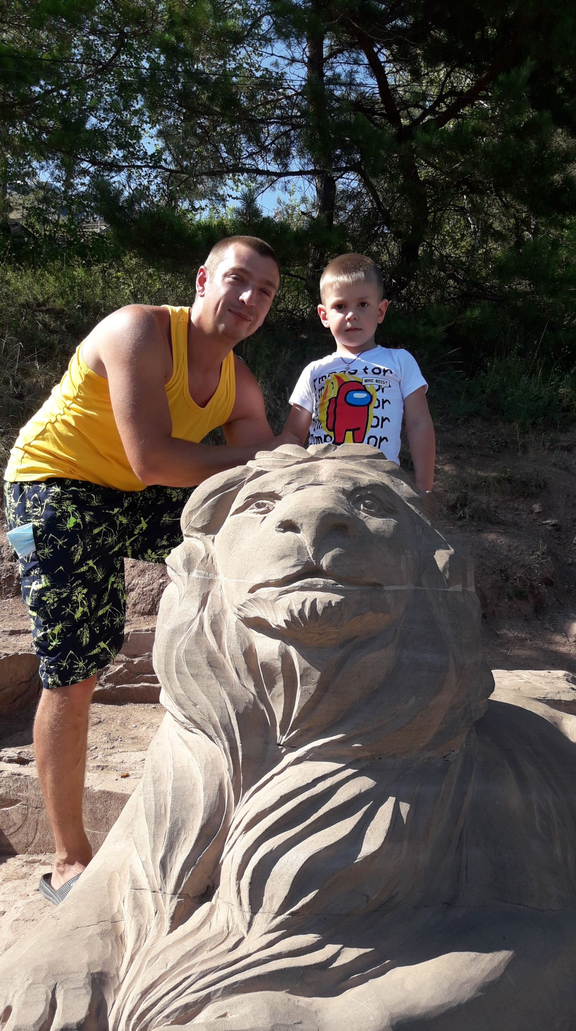
С папой в парке

Slide 2
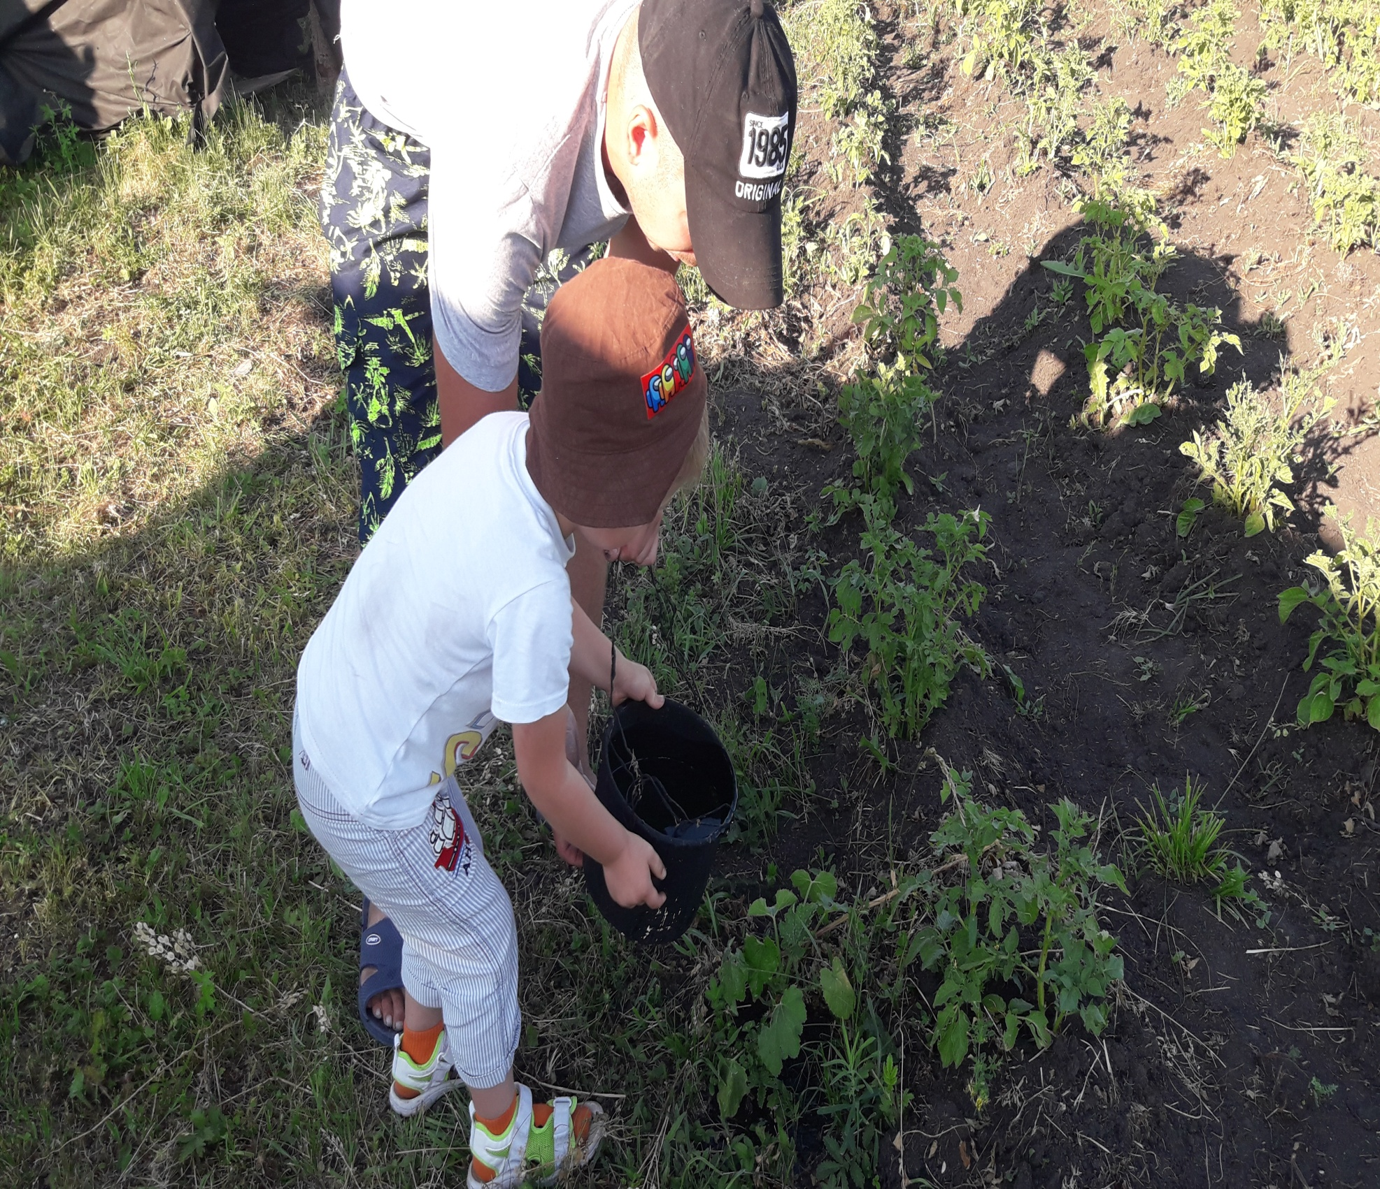
Труд в природе
с папой

Slide 3
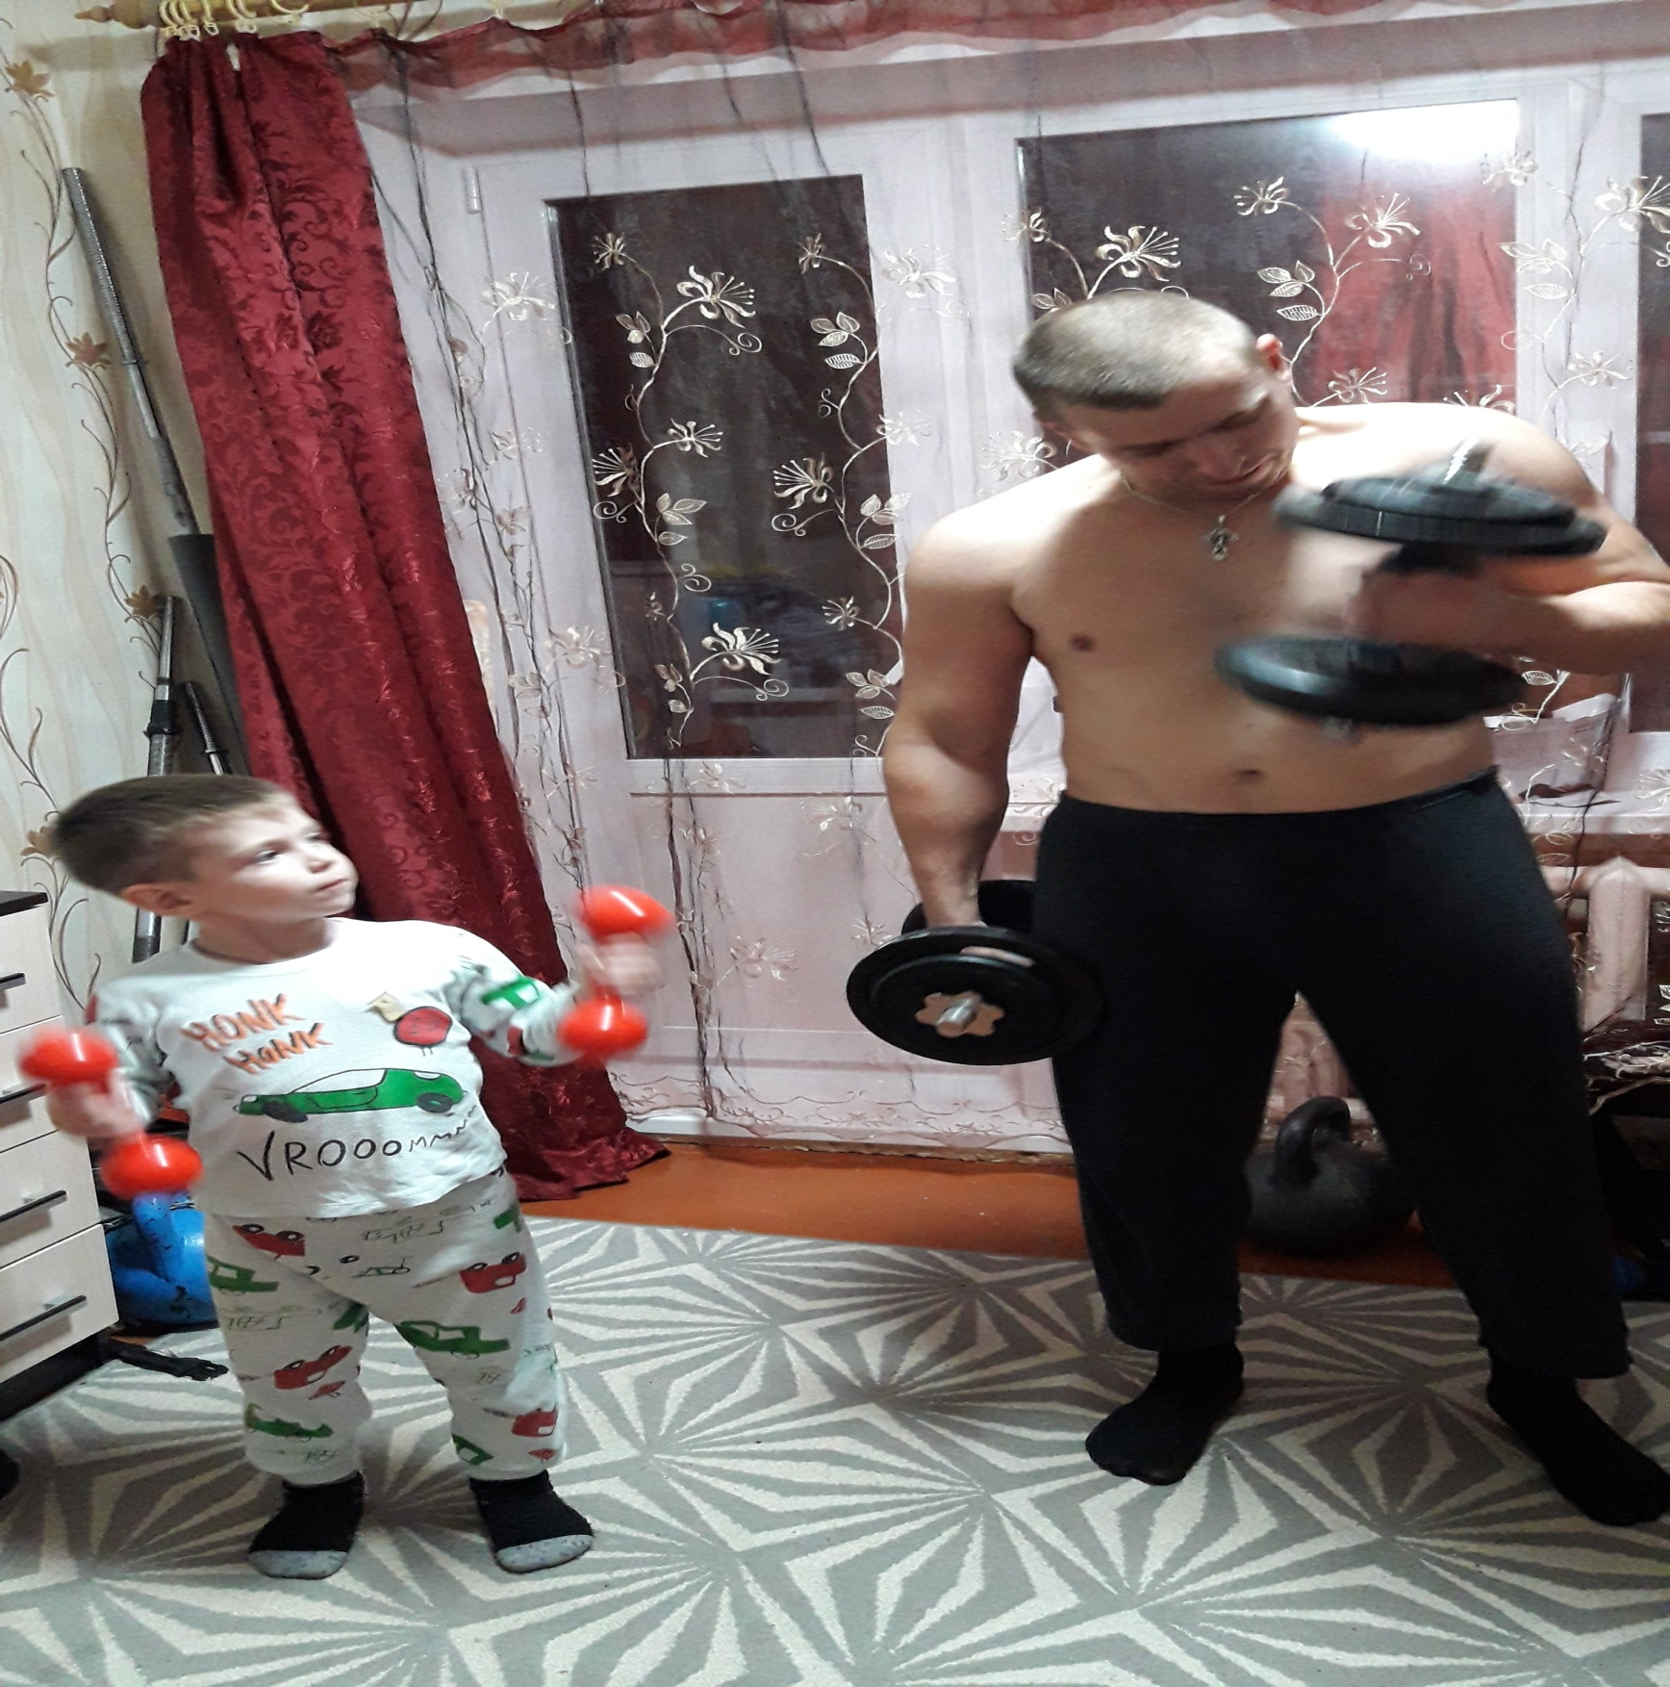
Мы атлеты
Мы атлеты
Notes:
Мы атлеты

Slide 4
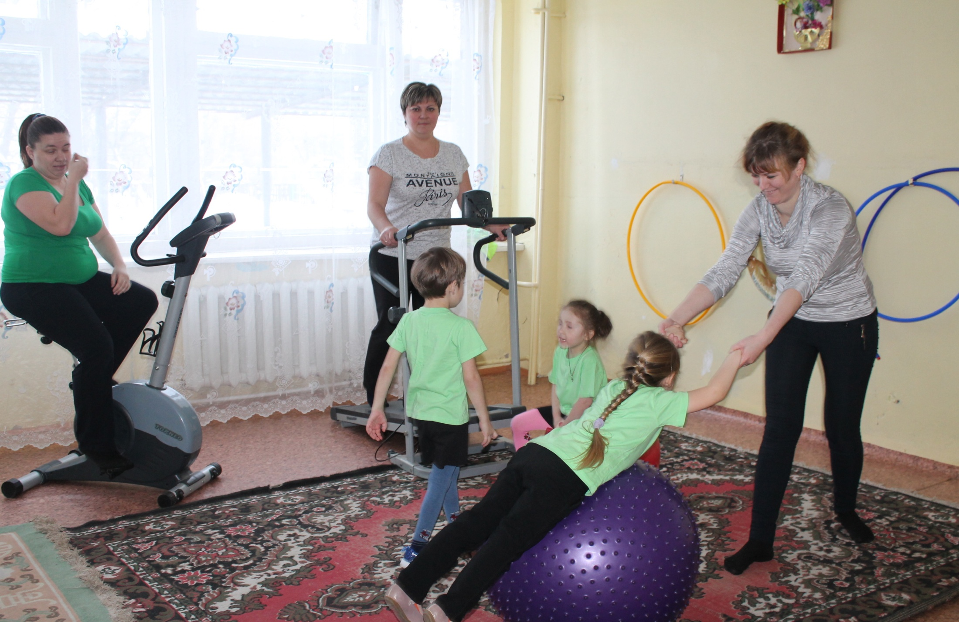
Мы в тренажерном зале с мамами

Slide 5
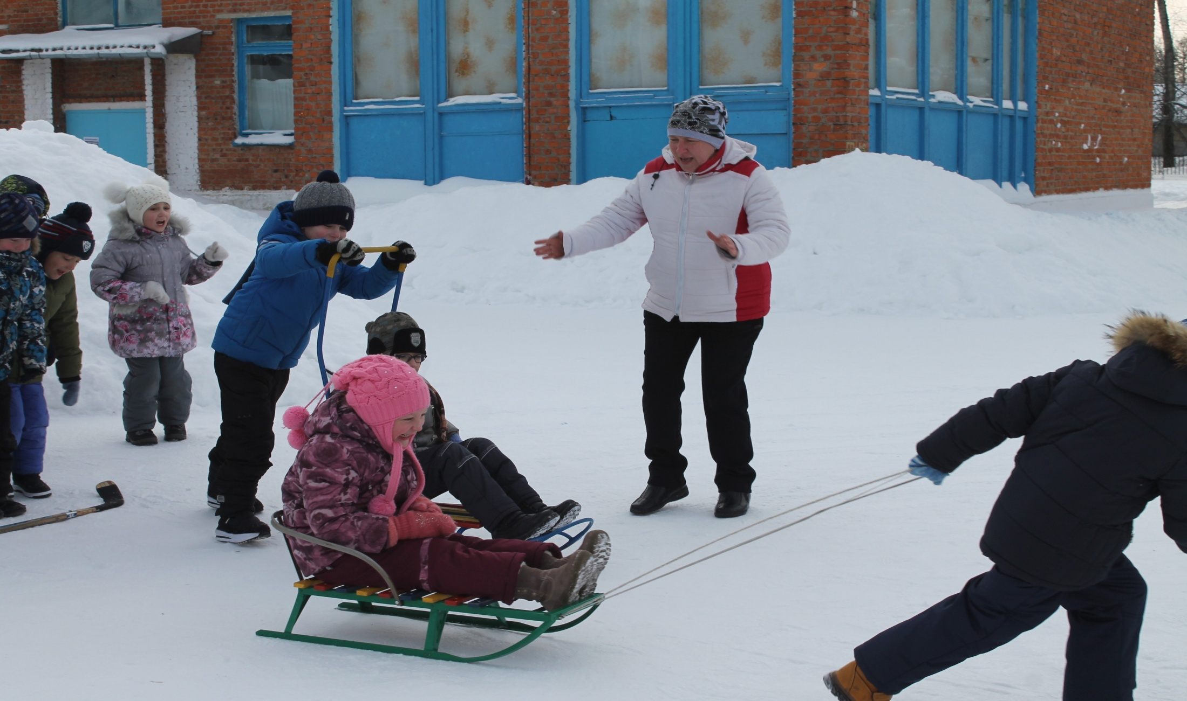
Прогулка на свежем воздухе

Slide 6
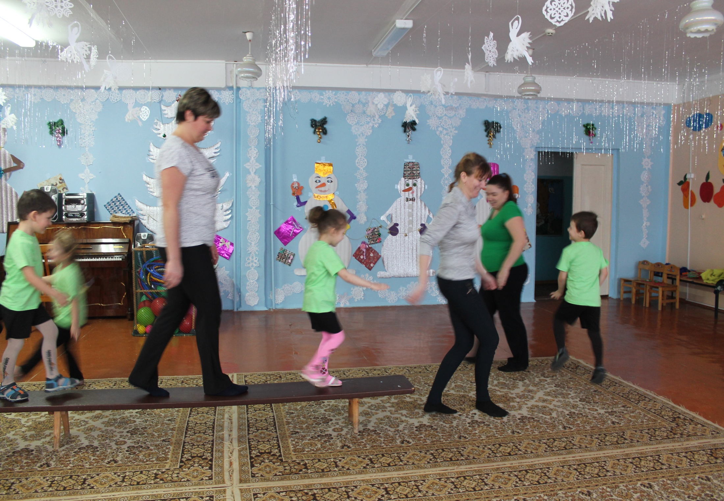
Мама, папа и я – спортивная семья

